Slide 1
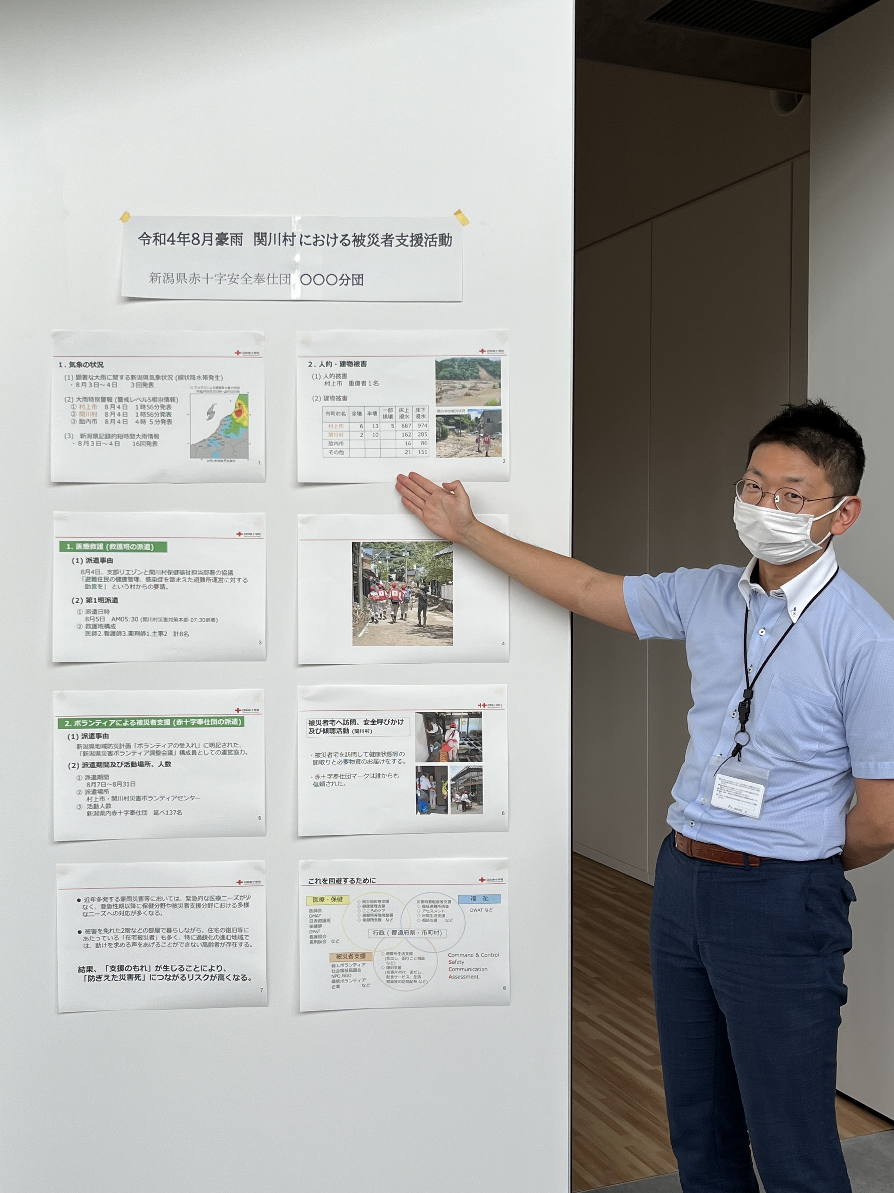
<別紙3> ポスター発表 イメージ写真

